Slide 1
UBND QUẬN HẢI AN
TRƯỜNG TIỂU HỌC ĐẰNG HẢI
CHÀO MỪNG QUÝ THẦY CÔ
VỀ DỰ HỘI THI GIÁO VIÊN DẠY GIỎI CẤP QUẬN
NĂM HỌC 2022- 2023
Môn Toán
Phép cộng trong phạm vi 6 (Tiếp theo)
Giáo viên: Hoàng Hải Hà

Slide 2
Vòng thi khởi động

Slide 3
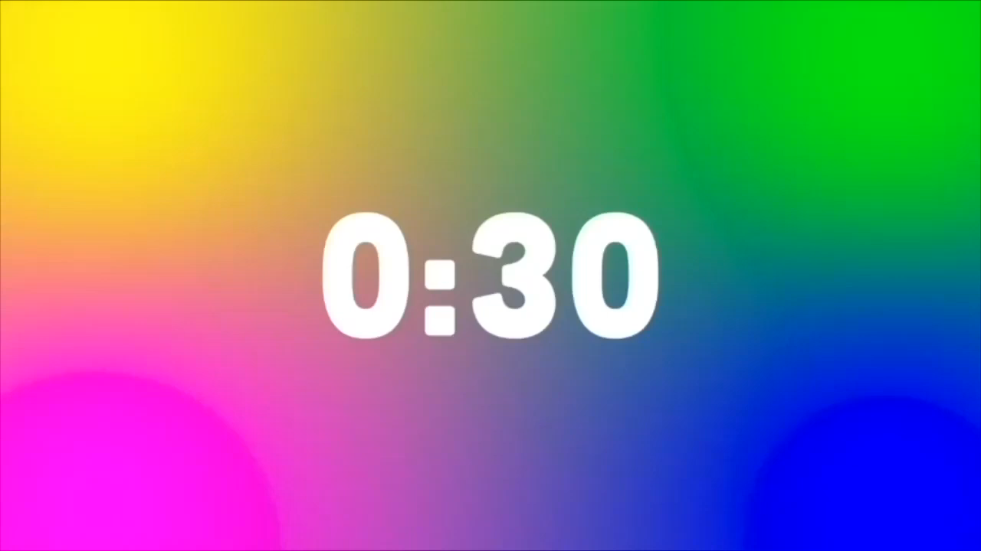

Slide 4
Vòng thi
VƯỢT CHƯỚNG NGẠI VẬT

Slide 5
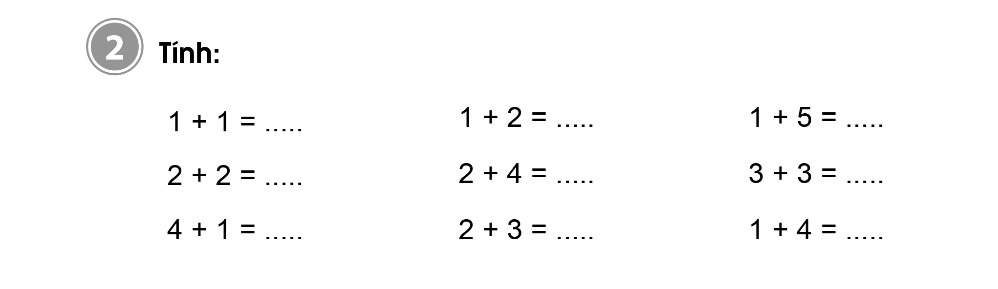
VBT/ 31
Bài 2 /31

Slide 6
Vòng thi TĂNG TỐC

Slide 7
s/ 39

Slide 8
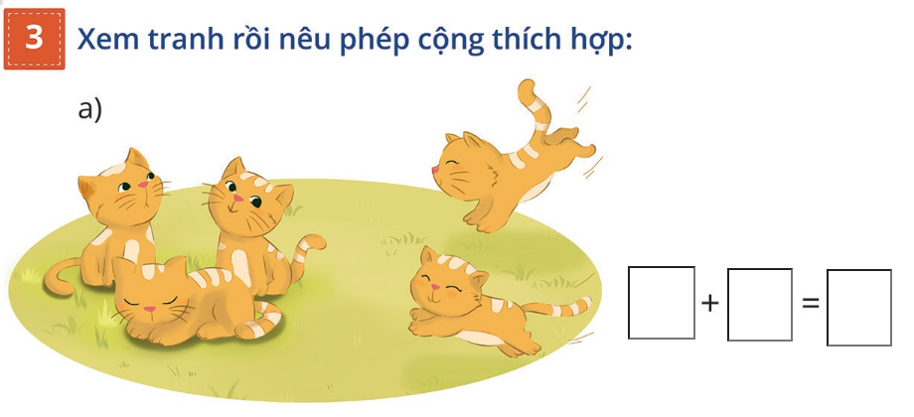
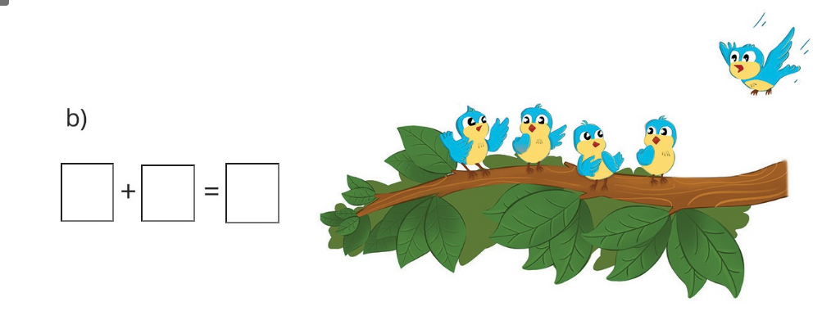

Slide 9
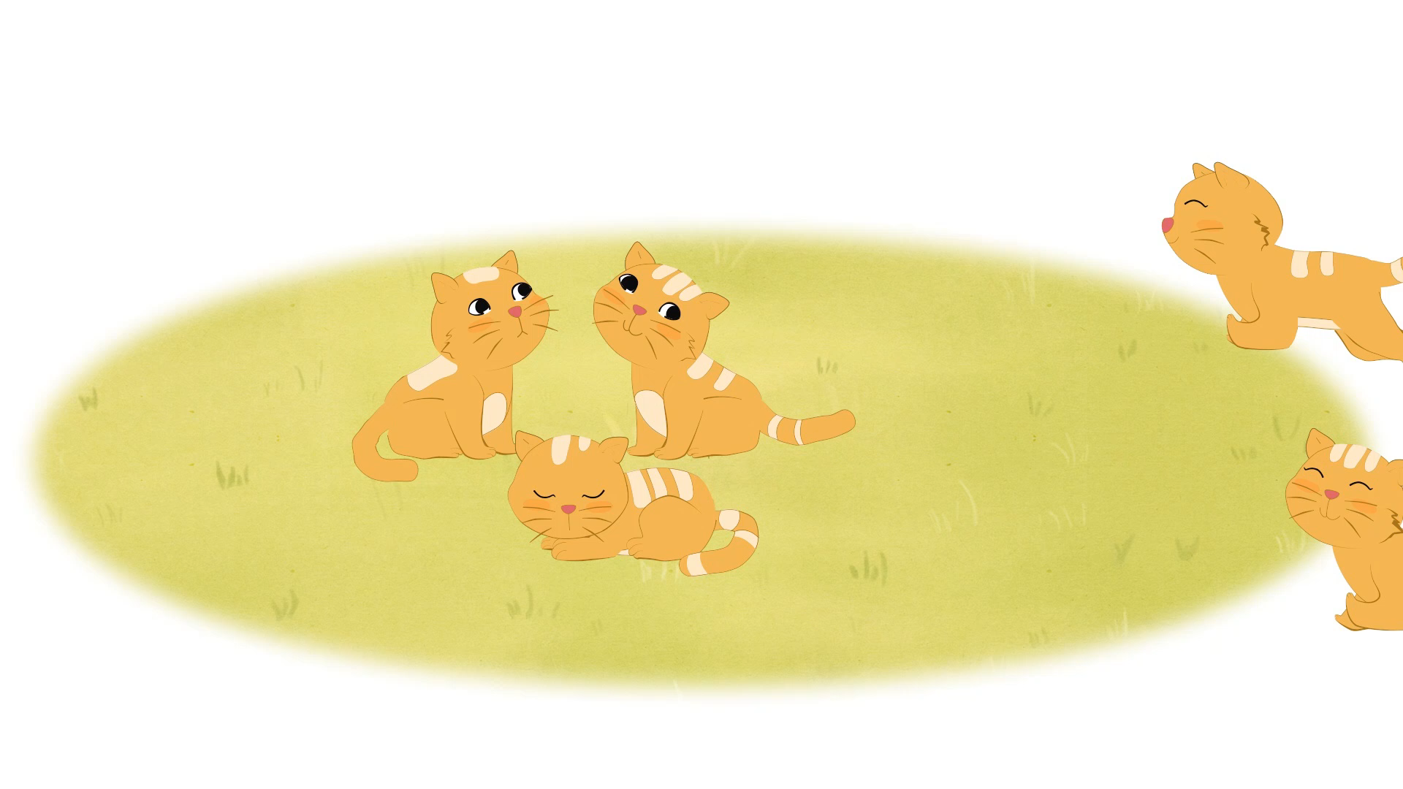

Slide 10


Slide 12

VÒNG THI VỀ ĐÍCH

Slide 14



BÀI HỌC KẾT THÚC
KÍNH CHÚC CÁC THẦY CÔ GIÁO SỨC KHOẺ
Chóc c¸c em häc tèt

